Slide 1
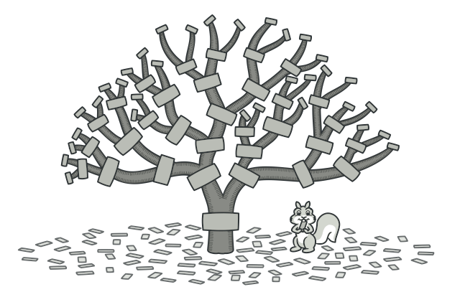
Design Patterns
Composite, ou Árvore de objetos

Slide 2
Características
Utilizado em aplicações que exigem manipulação de coleções de “primitivos” ou “compostos”.
Organização da estrutura de objetos em árvore
Tratamento uniforme tanto para coleções como para objetos individuais
Herança
Recursividade

Slide 3
Implementação
Interface com métodos comuns.
Classe abstrata para representar um nó da árvore.
Classes concretas herdam a classe abstrata e implementam os métodos declarados na interface.
Se um nó é uma composição (lista) delega a responsabilidade para seus inferiores.
Se o nó é um objeto individual (folha da árvore) executa a regra especificada.

Slide 4






R$ 1,00
R$ 2500,00
R$ 100,00
R$ 0,00
x 80
Total: R$ 2780,00

Slide 5
Referências
https://refactoring.guru/design-patterns/composite
https://sourcemaking.com/design_patterns/composite
Código
https://github.com/SnakeSybill/designPatterns

